Slide 1

Programmazione di Sistema a.a. 2022/2023 s318904 Marcello Vitaggio s317264 Fabrizio Vitale
PINTOS – GESTIONE DELLA MEMORIa

Slide 2
PINTOS - Allocazione di memoria
PintOS offre due metodi per l’allocazione di memoria, uno lavora con quantità di memoria rispetto a unità di pagine di memoria, mentre l’altro può allocare quantità di memoria di dimensione arbitraria, rispettivamente dichiarati come PAGE ALLOCATOR e BLOCK ALLOCATOR.

Slide 3
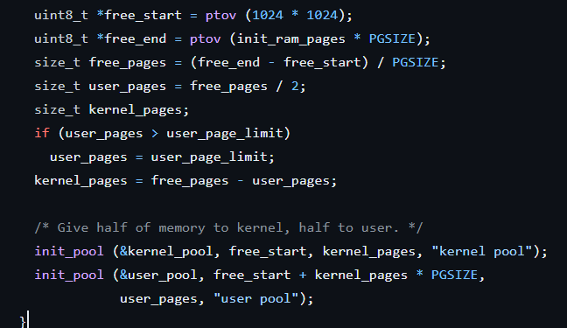
Pintos - Page Allocator
File: threads/palloc.c
Viene utilizzato per allocare la memoria una pagina alla volta, ma può anche allocare più pagine contigue contemporaneamente.
L'allocatore divide la memoria allocata (da 0x100000 fino a RAM_SIZE) in due pool, chiamati pool kernel e pool utente.
Nella versione base di PINTOS, ogni allocazione viene effettuata dal pool del kernel.
Per il tracking dello stato pagine, vengono utilizzate due bitmap, una per ciascun pool.
palloc_init():

Slide 4
PINTOS – page allocator – metodi coinvolti
void *palloc_get_page (enum palloc_flags flags)
void *palloc_get_multiple (enum palloc_flags flags, size_t page_cnt)
Ottengono e restituiscono rispettivamente una pagina o un numero di pagine contigue. Restituisce un puntatore nullo se le pagine non possono essere allocate.
L'argomento flag può essere una qualsiasi combinazione dei seguenti flag:
PAL_ASSERT, PAL_ZERO, PAL_USER
Rispettivamente utilizzati per:
Generare un panic del kernel nel caso non sia stato possibilire allocare le pagine volute (utilizzato solo durante la fase di inizializzazione del kernel).
Azzerare il contenuto delle pagine prima di restituire le pagine
Ottenere le pagine dallo user pool.

Slide 5
PINTOS – page allocator – metodi coinvolti
void palloc_free_page (void *page)
void palloc_free_multiple (void *pages, size_t page_cnt)
Liberano una pagina o un un numero pari a page_cnt di pagine consecutive a partire da *pages.
Vengono automaticamente chiamati al termine di un processo (stato exiting/dying).
Possono essere chiamati dallo stato di interruzione di un processo.
Vincolo: la zona di memoria da liberare deve essere stata originariamente ottenuta utilizzando uno dei due metodi del page allocator precedentemente descritti.

